Slide 1

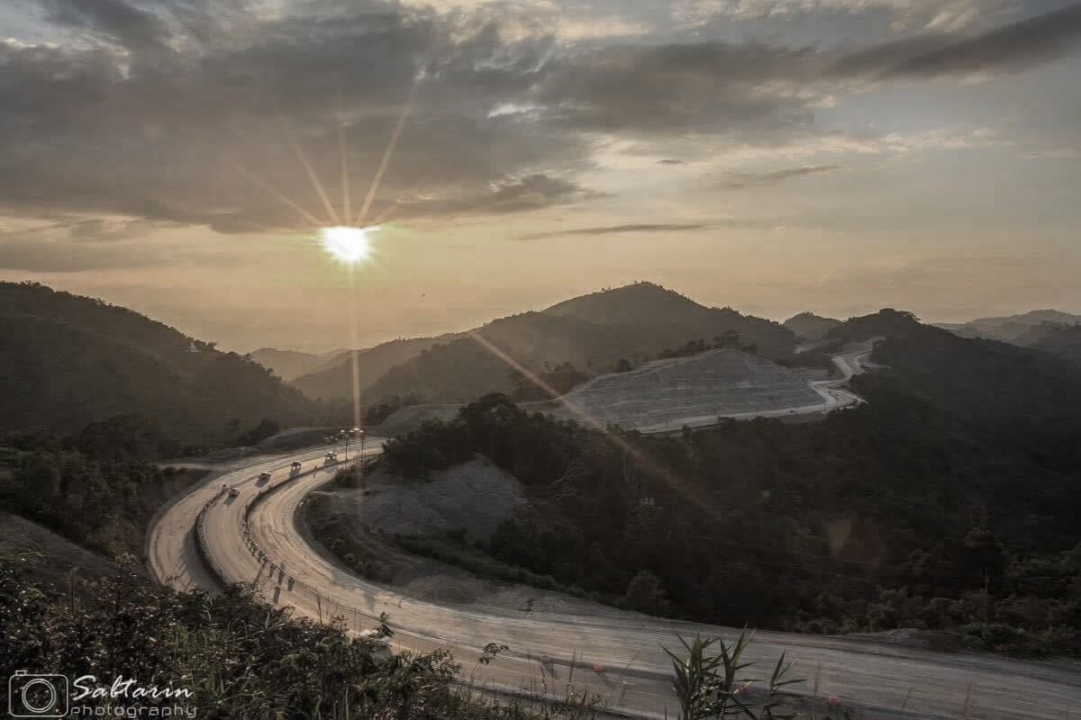

โครงการปรับปรุงโปรแกรมบริหารงานบำรุงทาง (TPMS)
รายงานขั้นกลาง
(Interim Report)
11 เมษายน 2560
สถาบันการขนส่ง จุฬาลงกรณ์มหาวิทยาลัย

Slide 2

การส่งมอบโครงการ
รายงานขั้นกลาง
(Interim Report)
จำนวน 20 ฉบับ

Slide 3
สรุปแผนการดำเนินการและการส่งมอบ
TimeLine การส่งมอบรายงานการศึกษา (ระยะเวลาดำเนินการทั้งสิ้น 360 วัน)
Progress Report 2
26 มิ.ย. 60
Progress Report 1
28 ธ.ค. 59
End 22 ก.ย. 60
Start
30 ก.ย. 59
Final Report
Executive Summary
คู่มือ ฯ
Digital File
ต.ค. | พ.ย. | ธ.ค. | ม.ค. | ก.พ. | มี.ค. | เม.ย. | พ.ค. | มิ.ย. | ก.ค. | ส.ค. | ก.ย.
Inception Report
28 ต.ค. 59
Draft Final Report
26 ก.ค. 60
Interim Report
28 มี.ค. 60

Slide 4

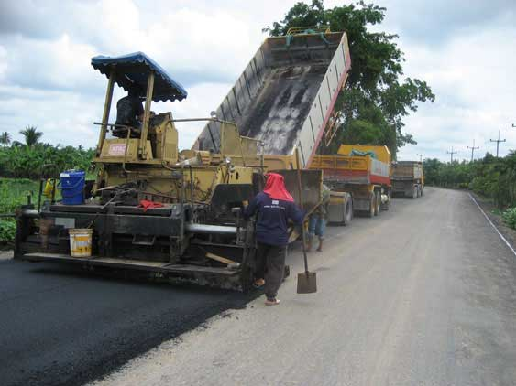
หัวข้อการนำเสนอ
1. ความเป็นมาและวัตถุประสงค์ของโครงการ
2. ศึกษา ทบทวนข้อมูลแบบจำลองต่างๆ ภายในโปรแกรม TPMS
3. ดำเนินการสอบเทียบแบบจำลอง สรุปผลการสอบเทียบ และค่าความแปรปรวน ค่าความเชื่อมั่นจากแบบจำลอง
4. ศึกษา ทบทวน งานวิจัยที่เกี่ยวข้องกับแนวทางการเลือกวิธีการซ่อมบำรุงทั้งในประเทศและต่างประเทศ
5. ศึกษา และแนะนำปัจจัยตลอดจนหลักเกณฑ์ต่างๆ สำหรับใช้ในการเลือกวิธีการซ่อมบำรุง
6. ศึกษา เทคโนโลยีที่ใช้พัฒนาระบบและแสดงตัวอย่างหน้าจอ (Mock Up)

Slide 5
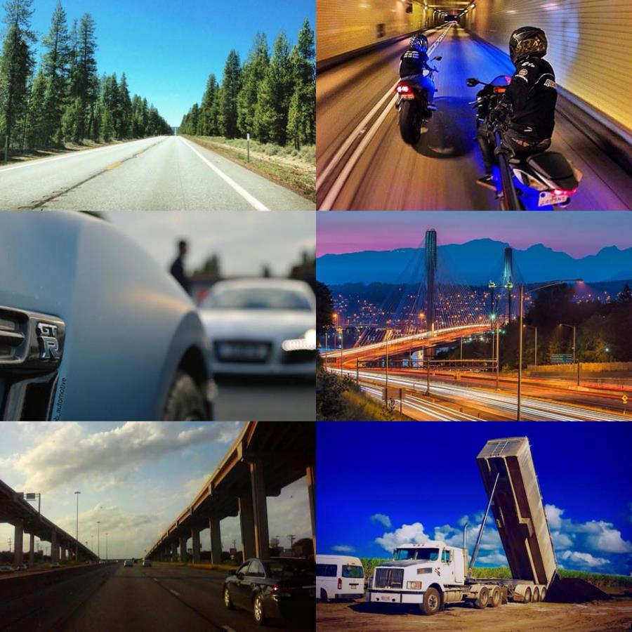

ความเป็นมาของโครงการ
ภารกิจของกรมทางหลวง
ดำเนินการก่อสร้าง ควบคุม บูรณะ และบำรุงรักษาทางหลวง
ระยะทางที่อยู่ในความดูแลกว่า 5 หมื่นกิโลเมตร
การดำเนินงานในปัจจุบัน
TPMS
HDM-4
ผลลัพธ์จากการวิเคราะห์
แบบจำลองทำนายการเสื่อมสภาพ
ดัชนีความขรุขระสากลที่เปลี่ยนแปลง
แบบจำลองผลกระทบจากมาตรฐานการซ่อม
งบประมาณในการซ่อมบำรุง
หลักเกณฑ์การเลือกวิธีการซ่อมบำรุง
วิธีการซ่อมบำรุง
แบบจำลองผลกระทบต่อผู้ใช้ทาง
ผลการวิเคราะห์ทางเศรษฐศาสตร์
การวิเคราะห์ทางเศรษฐศาสตร์

Slide 6
ความเป็นมาของโครงการ
ที่มาของปัญหา
โปรแกรม TPMS ไม่ได้มีการเชื่อมโยงข้อมูลเข้ากับระบบ Roadnet อย่างสมบูรณ์
วิธีการซ่อมบำรุงของกรมทางหลวงมีการเปลี่ยนแปลงและพัฒนาขึ้นจากเมื่อก่อน
ข้อมูลต่างๆ ในแบบจำลอง ควรมีการปรับปรุงให้มีความสอดคล้องกับสภาพแวดล้อมในปัจจุบัน
การใช้งานโปรแกรม TPMS ต้องติดตั้งโปรแกรมบนเครื่องคอมพิวเตอร์เท่านั้น
ข้อพิจารณาในการปรับปรุงระบบ
ปรับปรุงโปรแกรมในรูปแบบ Web Based Application สามารถใช้งานผ่านเว็บเบราเซอร์
เสนอหลักเกณฑ์ในการแนะนำวิธีการซ่อมบำรุงที่เหมาะสม และสามารถปรับแก้ ภายในโปรแกรมได้ และรองรับการเพิ่มเติมในอนาคต
ปรับปรุงโปรแกรมให้สอดคล้องกับความต้องการของผู้ใช้งาน และรูปแบบรายงานสอดคล้องกับการนำไปใช้งานได้

Slide 7
วัตถุประสงค์ของโครงการ
ปรับปรุงข้อมูลพื้นฐาน และสอบเทียบแบบจำลองต่างๆ ในโปรแกรมบริหารงานบำรุงทาง (TPMS) ให้มีความเป็นปัจจุบัน
ปรับปรุงโปรแกรมบริหารบำรุงทาง (TPMS) ให้สามารถตอบสนองความต้องการของผู้ใช้งาน ในการวิเคราะห์ ด้วยรูปแบบและเงื่อนไขต่างๆ และมีความยืดหยุ่นสามารถปรับเปลี่ยนตัวแปรต่างๆ ได้
ศึกษา และแนะนำปัจจัยตลอดจนหลักเกณฑ์ต่างๆ สำหรับใช้ในการเลือกวิธีการซ่อมบำรุง ที่เหมาะสมกับข้อมูลในปัจจุบันที่มีการสำรวจข้อมูล และมีการเชื่อมโยงข้อมูลจากระบบอื่นๆ ของกรมทางหลวง
วิเคราะห์ความต้องการงบประมาณบำรุงทางของกรมทางหลวง โดยใช้ข้อมูลล่าสุดในฐานข้อมูลกลางงานบำรุงทาง และ แบบจำลองต่างๆ ในโปรแกรมบริหารงานบำรุงทาง (TPMS) เพื่อพิจารณาความถูกต้องและเหมาะสมของแบบจำลองต่างๆ ที่ได้ทำการปรับปรุง
1
2
3
4

Slide 8
แนวทางการดำเนินงาน
ศึกษาความต้องการใช้งานโปรแกรม TPMS
ศึกษาแบบจำลองต่างๆ ที่เกี่ยวข้อง
  แบบจำลองการเสื่อมสภาพทาง
  แบบจำลองค่าใช้จ่ายผู้ใช้ทาง
  แบบจำลองผลการะทบภายหลังการซ่อมบำรุง
ศึกษาวิธีการซ่อมบำรุง และเสนอแนะแนวทางการเลือกวิธีการซ่อมบำรุง
ศึกษาเทคโนโลยีสารสนเทศที่เหมาะสม และการเชื่อมต่อข้อมูล
ดำเนินการแล้วเสร็จ
กำหนดตัวแปร และดำเนินการสอบเทียบ และปรับปรุงข้อมูลให้เป็นปัจจุบัน
พัฒนาโปรแกรมบริหารบำรุง (TPMS)
จัดซื้อเครื่องคอมพิวเตอร์แม่ข่าย
ติดตั้งโปรแกรมบริหารบำรุงทาง และทดสอบการใช้งานตามวัตถุประสงค์ของกรมทางหลวง
อบรมการใช้งานให้แก่เจ้าหน้าที่กรมทางหลวง

Slide 9
สรุปความก้าวหน้าตามขอบเขตงาน
ขอบเขตของงาน | กำหนดเสร็จ | ผลการดำเนินงาน
ปรับปรุงข้อมูลพื้นฐาน และสอบเทียบแบบจำลองต่างๆ ในโปรแกรมบริหารงานบำรุงทาง (TPMS) ให้มีความเป็นปัจจุบัน โดยมีรายละเอียดดังนี้
1.1 ศึกษา ทบทวนข้อมูลแบบจำลองต่างๆ ภายในโปรแกรม TPMS ดังนี้ - แบบจำลองการเสื่อมสภาพทาง - แบบจำลองผลกระทบจากมาตรฐานการซ่อม - แบบจำลองค่าใช้จ่ายของผู้ใช้ทาง - แบบจำลองสังคมและสิ่งแวดล้อม | Progress 1 | แล้วเสร็จ
1.2 กำหนดตัวแปรสอบเทียบในแบบจำลองการเสื่อมสภาพทาง คือ - ค่า Kgp | Progress 1 | แล้วเสร็จ
1.3 ดำเนินการสอบเทียบแบบจำลองการเสื่อมสภาพทางและแบบจำลองผลกระทบจากมาตรฐานการซ่อม บำรุง ในโปรแกรม TPMS โดยพิจารณาข้อมูลที่กรมทางหลวงได้ดำเนินการสำรวจข้อมูลที่ผ่านมา รวมถึงข้อมูลต่างๆ ที่เกี่ยวข้อง โดยมีรายละเอียดตัวอย่าง | Interim | แล้วเสร็จ
1.4 สรุปผลการสอบเทียบ และค่าความแปรปรวน ค่าความเชื่อมั่นจากแบบจำลอง ที่สอบเทียบกับข้อมูลจริงของกรมทางหลวง | Interim | แล้วเสร็จ
1.5 พิจารณาแบบจำลองค่าใช้จ่ายผู้ใช้ทาง | Interim | แล้วเสร็จ

Slide 10
สรุปความก้าวหน้าตามขอบเขตงาน (ต่อ)
ขอบเขตของงาน | กำหนดเสร็จ | ผลการดำเนินงาน
2. ศึกษา และแนะนำปัจจัยตลอดจนหลักเกณฑ์ต่างๆ สำหรับใช้ในการเลือกวิธีการซ่อมบำรุงที่เหมาะสมกับข้อมูลในปัจจุบันที่มีการสำรวจ ข้อมูล และที่ได้เชื่อมโยงข้อมูลจากระบบอื่นๆ ของกรมทางหลวง โดยมีรายละเอียดดังนี้
2.1 ศึกษาและเก็บข้อมูลวิธีการซ่อมบำรุงซึ่งดำเนินการในปัจจุบันของกรมทางหลวง | Progress 1 | แล้วเสร็จ
2.2 ศึกษาเทคโนโลยีทางด้านสารสนเทศที่เหมาะสมสำหรับใช้ในการปรับปรุงและพัฒนาระบบ TPMS เพื่อรองรับข้อมูล เทคโนโลยี รวมถึงการพัฒนาในอนาคต | Progress 1 | แล้วเสร็จ
2.3 ศึกษา รวบรวมความต้องการในการใช้งานโปรแกรม TPMS จากผู้ใช้งาน รูปแบบรายงานที่ใช้งานในปัจจุบันของกรมทางหลวง | Progress 1 | แล้วเสร็จ
2.4 ศึกษา ทบทวน งานวิจัยที่เกี่ยวข้องกับแนวทางการเลือกวิธีการซ่อมบำรุงทั้งในประเทศและต่างประเทศ | Progress 1 | แล้วเสร็จ
3. ปรับปรุงโปรแกรมบริหารบำรุงทาง (TPMS) ให้สามารถตอบสนองความต้องการของผู้ใช้งาน ในการวิเคราะห์ ด้วยรูปแบบและเงื่อนไขต่างๆ และมีความยืดหยุ่นสามารถปรับเปลี่ยน ตัวแปรต่างๆ ในสมการและแบบจำลอง รูปแบบในการซ่อมบำรุง และเพิ่มความยืดหยุ่นในการเพิ่มเติม หรือปรับเปลี่ยนเงื่อนไขในการวิเคราะห์วิธีการซ่อมบำรุงได้โดยง่าย เพื่อรองรับข้อมูล เทคโนโลยีและความต้องการใหม่ๆ ในอนาคต | Progress 2 | กำลังดำเนินการ
4. ทดสอบการใช้งานโดยการวิเคราะห์ความต้องการงบประมาณบำรุงทางของกรมทางหลวง โดยใช้ข้อมูลล่าสุดในฐานข้อมูลกลางงานบำรุงทาง และแบบจำลองต่างๆ ในโปรแกรมบริหารงานบำรุงทาง (TPMS) ที่ได้สอบเทียบแล้ว | Progress 2 | กำลังดำเนินการ

Slide 11
สรุปความก้าวหน้าตามขอบเขตงาน (ต่อ)
ขอบเขตของงาน | กำหนดเสร็จ | ผลการดำเนินงาน
5. ดำเนินการจัดซื้อคอมพิวเตอร์และอุปกรณ์สนับสนุน โดยมีรายละเอียดของคุณสมบัติ เครื่องคอมพิวเตอร์แม่ข่าย | Draft Final
6. ดำเนินการติดตั้งระบบที่ได้ดำเนินการเพิ่มประสิทธิภาพ และทดสอบระบบให้สอดคล้องกับวัตถุประสงค์ และขอบเขตการดำเนินงานที่กำหนด | Draft Final
7. จัดทำวิดีทัศน์สื่อการสอน การใช้งานโปรแกรม TPMS สำหรับผู้ใช้งานทั้งส่วนกลางและ ส่วนภูมิภาค | Final
8. ดำเนินการอบรมสัมมนาถ่ายทอดวิธีการใช้งานระบบทั้งในส่วนภาคทฤษฎีและภาคปฏิบัติ แก่เจ้าหน้าที่กรมทางหลวงที่เกี่ยวข้อง จำนวน 1 วัน จำนวนไม่น้อยกว่า 60 คน | Final
9. จัดทำรายงานผลการศึกษา คู่มือการใช้งาน คู่มือการดูแลรักษาระบบ ให้สอดคล้องกับระบบที่ได้ดำเนินการพัฒนา | Final

Slide 12
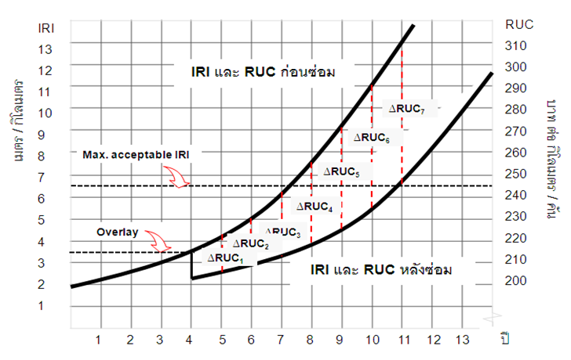
รายละเอียดการดำเนินงานโครงการ
ศึกษา ทบทวนข้อมูลแบบจำลองต่างๆ ภายในโปรแกรม TPMS
แบบจำลองการเสื่อม
สภาพทาง
แบบจำลองผลกระทบต่อค่าใช้จ่ายผู้ใช้ทาง
แบบจำลองผลกระทบภายหลังการซ่อมบำรุง
แบบจำลองผลกระทบด้านสังคมและสิ่งแวดล้อม

Slide 13

รายละเอียดการดำเนินงานโครงการ (ต่อ)
แบบจำลองการเสื่อมสภาพทาง
 | dIRI | = | Kgp*(134*Exp(Kgm*m*AGE3)*[(1 + SNC*0.755)]⁻⁵ *YE4 + 0.0121*AGE3) + (Kgm*m*IRIa)
โดย | dIRI AGE3 | = = | ค่า IRI ที่เพิ่มขึ้นในปีถัดไป (เมตร/กิโลเมตร) อายุผิวทางตั้งแต่มีการเสริมผิว การบูรณะ หรือ การก่อสร้างใหม่ (ปี)
 | IRIa | = | ค่าความขุรขระสากลเมื่อต้นปีที่สนใจ (เมตร/กิโลเมตร)
 | m | = | ค่าสัมประสิทธิ์ผลกระทบจากสภาพแวดล้อม (อ้างอิง HDM-4 Volume 6 ตาราง B10-3)
 | SNC | = | ค่าความแข็งแรงของโครงสร้างทางตั้งแต่มีการก่อสร้าง การเสริมผิว การบูรณะ หรือ การก่อสร้างใหม่ ครั้งล่าสุด (ASSHTO)
 | YE4 | = | Annual Number of Equivalent Standard Axles (ล้าน ESAL/ช่องทางจราจร/ปี)
 | Kgp | = | ค่าปรับแก้อัตราการเสื่อมสภาพของความขรุขระผิวทาง
 | Kgm | = | ค่าปรับแก้ของค่าสัมประสิทธิ์ผลกระทบจากสภาพแวดล้อม (อ้างอิง HDM-4, Volume 5, P. 93-96)

Slide 14
รายละเอียดการดำเนินงานโครงการ (ต่อ)
แบบจำลองการเสื่อมสภาพทาง
dIRI | เป็น function ของ | (Kgp, YE4, IRIa, AGE3, SNC, Kgm, m)
ได้จากการรวบรวมข้อมูลบัญชีสายทางและข้อมูลการสำรวจภาคสนาม
ศึกษาเพิ่มเติมและปรับแก้ค่าให้มีความเหมาะสมกับข้อมูลในปัจจุบัน ก่อนนำไปใช้วิเคราะห์
YE4
IRIa AGE3 SNC
Kgp
เลือกค่าแนะนำตั้งต้นจาก HDM-4 (kgm=1, m=0.0025)
Kgm m

Slide 15
รายละเอียดการดำเนินงานโครงการ (ต่อ)
การปรับแก้ค่า Kgp
1. คัดเลือกสายทาง
(พิจารณาสายทางหลังการซ่อมบำรุง และไม่มีประวัติการเกิดอุทกภัย)
2 หาค่าความแตกต่างของ IRI จากค่าจริงของแต่ละช่วงกิโลเมตร
(dIRI_Actual) - (dIRI_model)
3 รวมค่าความคลาดเคลื่อนกำลังสอง (Sum of Error Square)
ทำการเปลี่ยนค่า Kgp แล้วคำนวณซ้ำ เพื่อหาค่า Kgp ที่ดีที่สุด พิจารณาจากค่าความคลาดเคลื่อนกำลังสองโดยรวมของ dIRI น้อยที่สุด

Slide 16
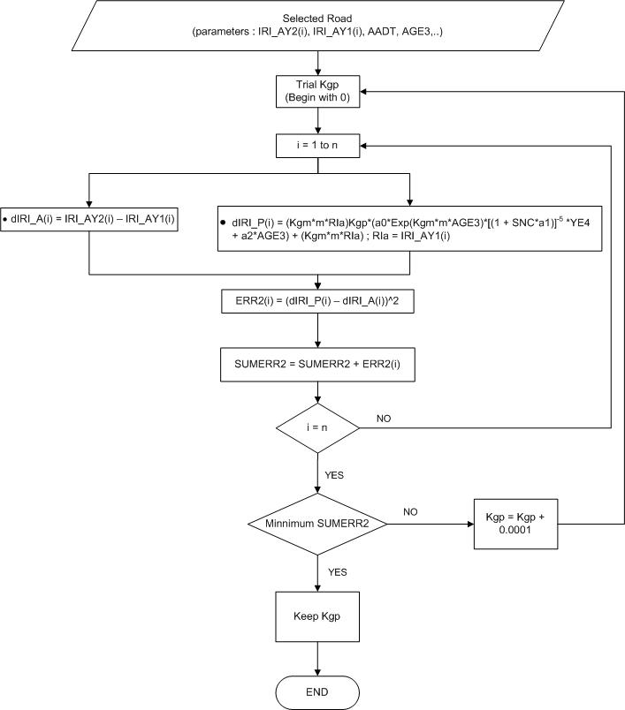
รายละเอียดการดำเนินงานโครงการ (ต่อ)
Flow Chart การปรับแก้ค่า Kgp

Slide 17
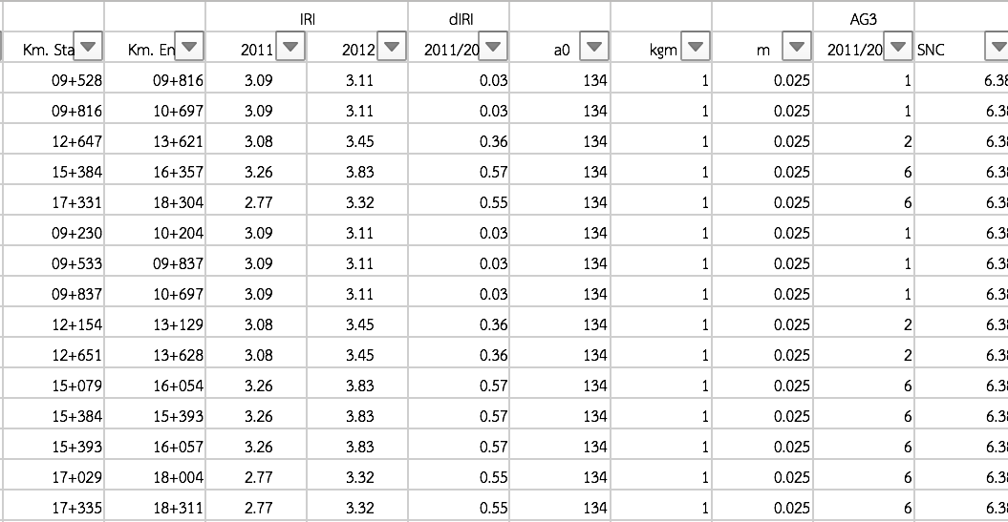
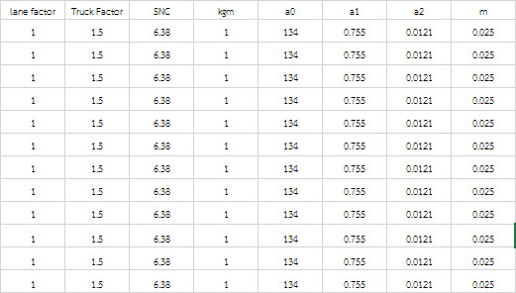
รายละเอียดการดำเนินงานโครงการ (ต่อ)
ตัวแปรที่ใช้ในการปรับแก้ค่า Kgp
ข้อมูลสายทาง
หมายเลขทางหลวง
ตอนควบคุม
กม.เริ่มต้น-สิ้นสุด
IRI ย้อนหลัง 5 ปี
AADT
%HV
ประวัติการซ่อมบำรุง
ค่าคงที่ต่างๆ
Lane Factor
Truck Factor
ค่า Kgm
ค่า a0, a1, a2
ค่า m
ค่า SNC

Slide 18
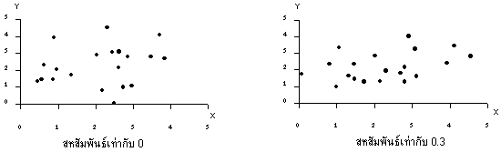
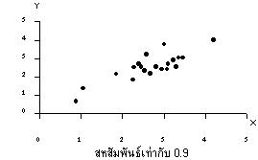
รายละเอียดการดำเนินงานโครงการ (ต่อ)
การทดสอบความน่าเชื่อถือของแบบจำลอง
R² = 1 – (∑( dIRI_model_{i}- dIRI_actual_{i})²/∑( dIRI_actual_{i}- IRI_{avg})²)
R² = ค่าสัมประสิทธิ์สหสัมพันธ์ (Correlation Coefficient)
dIRI_model = ค่าดัชนีความขรุขระสากลที่พยากรณ์ได้โดยใช้แบบจำลองที่พัฒนาขึ้น
dIRI_actual = ค่าดัชนีความขรุขระสากลที่สำรวจและเก็บรวบรวมจริง
IRI_{avg} = ค่าเฉลี่ยความขรุขระสากลที่สำรวจและเก็บรวบรวมจริง

Slide 19
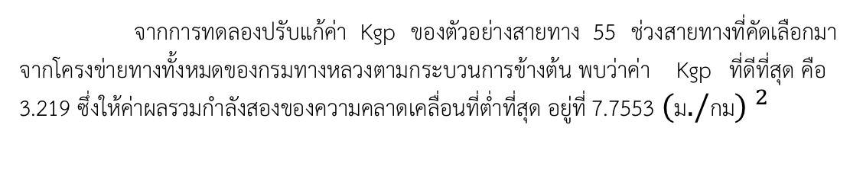
รายละเอียดการดำเนินงานโครงการ (ต่อ)
ผลการปรับแก้ค่า Kgp
จากการทดลองปรับแก้ค่า Kgp ของตัวอย่างสายทาง 55 ช่วงสายทางที่คัดเลือกมาจากโครงข่ายทางทั้งหมดของกรมทางหลวงตามกระบวนการข้างต้น พบว่าค่า Kgp ที่ดีที่สุด คือ 3.219 ซึ่งให้ค่าผลรวมกำลังสองของความคลาดเคลื่อนที่ต่ำที่สุด อยู่ที่ 7.7553 $({ม./กม) }^{2}$

Slide 20
รายละเอียดการดำเนินงานโครงการ (ต่อ)
ผลการปรับแก้ค่า Kgp
Maximum Likelihood Estimation : Normal Regression
จากการทดสอบด้วย Maximum Likelihood พบว่าค่า Kgp ที่ดีที่สุด คือ 3.218 (variance = 0.21)
ซึ่งใกล้เคียงกับค่าที่ได้จะการวิเคราะห์ด้วย Sum of Error Square

Slide 21
รายละเอียดการดำเนินงานโครงการ (ต่อ)
ผลทดสอบความน่าเชื่อถือของแบบจำลอง
ความสัมพันธ์ระหว่างค่า IRI จริง และ IRI จากแบบจำลอง
อย่างไรก็ตาม การปรับแก้ค่า Kgp ที่แสดงข้างต้น มีข้อจำกัดบางประการ เช่น ข้อมูลที่จำเป็นสำหรับตัวแปรในสมการ dIRI มีไม่ครบถ้วน จึงจำเป็นต้องใช้ค่าสมมุติโดยให้อยู่บนพื้นฐานของความเป็นจริง เช่น ค่า SNC หากจะใช้ค่าที่ถูกต้อง จำเป็นต้องทราบถึงความหนาของโครงสร้างชั้นทางแต่ละชั้น ซึ่งในกรณีนี้ยังไม่มีข้อมูล
จึงต้องใช้ค่า SNC ทั่วไปตามประเภทของชั้นทางแทน

Slide 22
รายละเอียดการดำเนินงานโครงการ (ต่อ)
แบบจำลองผลกระทบต่อการซ่อมบำรุง
1
การซ่อมด้วยวิธี Seal (Slurry Seal / Para Slurry Seal)
2
การซ่อมด้วยวิธีเสริมผิวทาง (AC Overlay)
3
การซ่อมด้วย Recycling

Slide 23
รายละเอียดการดำเนินงานโครงการ (ต่อ)
แบบจำลองที่ใช้ในการคำนวณค่า IRI หลังจากฉาบผิว
RI_{a} = RI_{b} – MAX{0, MIN[A₀*(RI_{b} – 2.85), 0.06 * Hsl ]} RI_{a} = IRI หลังการฉาบผิว (m/km) RI_{b} = IRI ก่อนการฉาบผิว (m/km) Hsl = ความหนาของการฉาบผิวl (mm) A₀ = ค่าสัมประสิทธิ์ปรับแก้

Slide 24
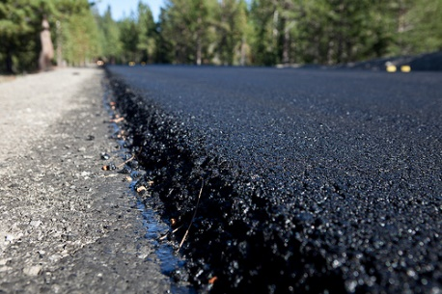
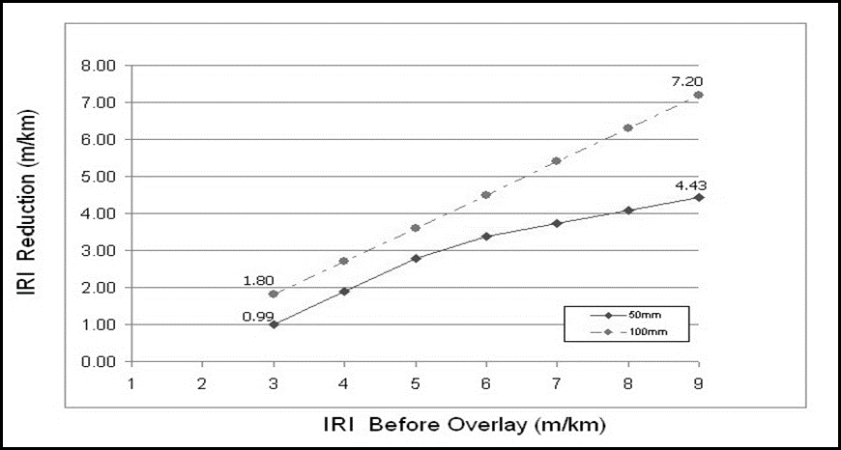
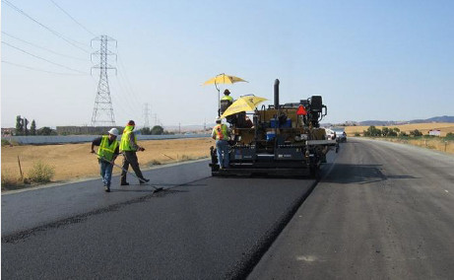
รายละเอียดการดำเนินงานโครงการ (ต่อ)
การซ่อมด้วยวิธีเสริมผิวทาง (AC Overlay)
ΔRI_{a} = max{ 0 , a₀[min(a₁,RI_{bw})–a₂]+a₃max[0,(RI_{bw} –a₁)] } RI_{aw} = RI_{bw} – ΔRI_{a}
a₀ = 0.9 (default) a₁ = max{4.0 , 2.1exp[0.019HSNEW_{aw}]} a₂ = 1 + 0.018max[ 0 , (100-HSNEW_{aw})] a₃ = min{ a₀ , max[ 0 , (0.01HSNEW_{aw}- 0.15)]}
ΔRI_{a}= การลดค่าของค่า IRI หลังการการเสริมผิวทาง Ribw = ค่า IRI ก่อนการเสริมผิวทาง (m/km ) Riaw = ค่า IRI หลังการเสริมผิวทาง (m/km ) HSNEWaw = ความหนาของการเสริมผิวทาง (mm)

Slide 25
รายละเอียดการดำเนินงานโครงการ (ต่อ)
ความสัมพันธ์ระหว่างแบบจำลองผลกระทบจากมาตรฐานการซ่อมและแบบจำลองต่างๆ
Deterioration Model
Intervention Criteria
IRI Model
Work Operation
Agency Cost
Road Work Effect Model
Economic Analysis
Reset Deterioration Parameter

Slide 26




รายละเอียดการดำเนินงานโครงการ (ต่อ)
แบบจำลองค่าใช้จ่ายผู้ใช้ทาง
1
2
3
แบบจำลองที่ใช้ในการหาความเร็วอิสระในการเคลื่อนที่
แบบจำลองที่ใช้ในการคำนวณค่าใช้จ่ายของยานพาหนะ
มูลค่าเวลาในการเดินทาง
ค่าน้ำมันเชื้อเพลิงและน้ำมันหล่อลื่น (Fuel and Oil Cost)
ค่ายาง
(Tire Cost)
ค่าบำรุงรักษาและค่าซ่อม (Maintenance and Repair Cost)
ค่าเสื่อมราคา
(Depreciation Cost)

Slide 27
รายละเอียดการดำเนินงานโครงการ (ต่อ)
โดยการคำนวณค่าผลประโยชน์ของผู้ใช้ทางสามารถคำนวณได้จาก
RUC = VOC + VOT
โดย
VOC = ค่าใช้จ่ายในการใช้รถ (Vehicle Operating Cost : VOC) (บาท/pcu/กิโลเมตร)
VOT = มูลค่าเวลาในการเดินทาง (Value of Time : VOT) (บาท/pcu/กิโลเมตร)

Slide 28
รายละเอียดการดำเนินงานโครงการ (ต่อ)
การปรับแก้พารามิเตอร์ในการคำนวณค่าใช้จ่ายผู้ใช้ทาง
ตัวแทนยานพาหนะ : อ้างอิง สถิติ 3 ปีย้อนหลังจากกรมการขนส่งทางบก
ราคากลาง : อ้างอิง กรมบัญชีกลาง และ สำนักงบประมาณ
ณ มีนาคม 2560
รายละเอียด | ยี่ห้อ/รุ่น | % | ราคา (บาท) | ล้อยาง
 |  |  |  | ราคา(บาท/เส้น) | ชนิด | จำนวนล้อ
จักรยานยนต์และสามล้อเครื่อง | HONDA/WAVE 110 | 19.7% | 34,400 | 400 | 70/90-17M/C | 2
รถยนต์นั่งไม่เกิน 7 คน | TOYOTA/VIOS | 38.0% | 531,000 | 2,050 | 185/60 R15 | 4
รถยนต์นั่งเกิน 7 คน | TOYOTA/FORTUNER | 57.7% | 1,104,000 | 5,500 | 265/65 R17 | 4
รถโดยสารขนาดเล็ก | TOYOTA/COMMUTER | 74.1% | 1,158,000 | 2,660 | 195R15C | 4
รถโดยสารขนาดกลาง | SUNLONG/MINIBUS | 26.8% | 2,500,000 | 10,000 | 295/75R22.5 | 6
รถโดยสารขนาดใหญ่ | SUNLONG/BUS | 31.6% | 3,500,000 | 10,000 | 11R22.5 | 8
รถบรรทุกขนาดเล็ก (4 ล้อ) | TOYOTA/REVO | 33.6% | 740,000 | 2,200 | 205/70R 15C | 4
รถบรรทุกขนาด 2 เพลา (6 ล้อ) | ISUZU/ FTR | 50.6% | 1,500,000 | 10,000 | 11R22.5 | 6
รถบรรทุกขนาด 3 เพลา (10 ล้อ) | ISUZU/ FVM | 45.3% | 3,500,000 | 10,000 | 11R22.5 | 10
รถบรรทุกพ่วง (มากกว่า 3 เพลา) | HINO/GY SERIES 12 wheels 8x4 | 32.3% | 4,000,000 | 10,000 | 11R22.5 | 32
รถบรรทุกกึ่งพ่วง (มากกว่า 3 เพลา) | HINO/FM Series | 35.2% | 4,500,000 | 10,000 | 11R22.5 | 32
ราคาน้ำมัน | เบนซิน | 26.3 | บาท/ลิตร
 | ดีเซล | 25.5 | บาท/ลิตร
ราคาน้ำมันหล่อลื่น | สำหรับเครื่องยนต์เบนซิน | 540 | บาท/ลิตร
 | สำหรับเครื่องยนต์ดีเซล | 140 | บาท/ลิตร

Slide 29
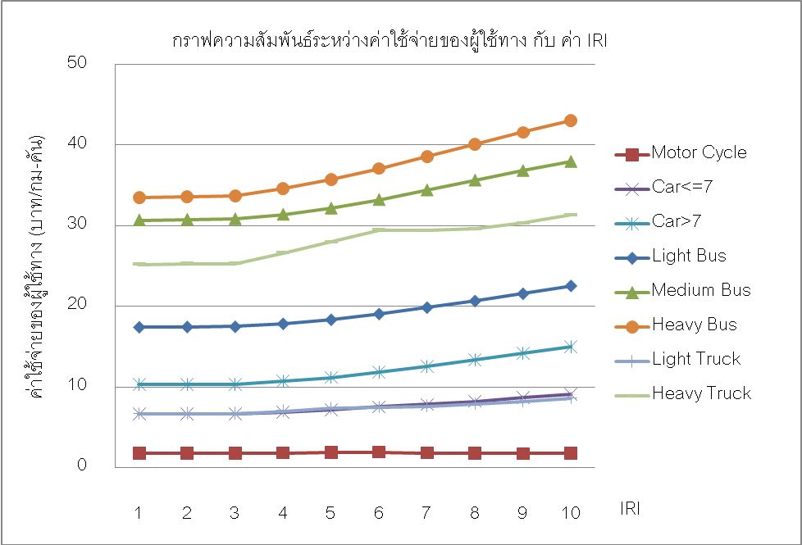
รายละเอียดการดำเนินงานโครงการ (ต่อ)
กราฟแสดงความสัมพันธ์ระหว่างค่าใช้จ่ายของผู้ใช้ทางกับค่า IRI ต่างๆ

Slide 30
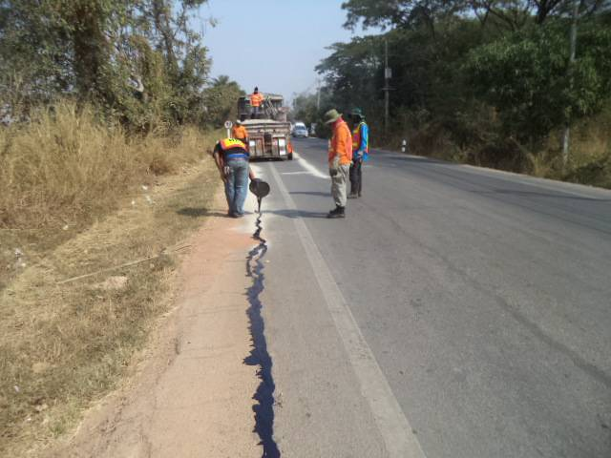
รายละเอียดการดำเนินงานโครงการ
ศึกษา และแนะนำปัจจัยตลอดจนหลักเกณฑ์ต่างๆ
สำหรับใช้ในการเลือกวิธีการซ่อมบำรุงที่เหมาะสม
ศึกษาวิธีการซ่อมบำรุงของกรมทางหลวง
เสนอแนะเกณฑ์พิจารณาการซ่อมบำรุง
ศึกษา ทบทวนแนวทางการเลือกวิธีการซ่อมบำรุงทั้งในประเทศและต่างประเทศ

Slide 31

รายละเอียดการดำเนินงานโครงการ (ต่อ)
ศึกษาวิธีการซ่อมบำรุงของกรมทางหลวง
ข้อมูลวิธีการซ่อมบำรุงของกรมทางหลวง
งานฉาบผิวแอสฟัลต์ (Asphalt Seal Coating)
งานเสริมผิวลาดยางแอสฟัลต์ติกคอน
กรีต (Asphaltic Concrete Overlay)
งานซ่อมทางผิวแอสฟัลต์ (Major Repair of Asphalt Pavement)
งานปรับปรุงผิวทางแอสฟัลต์คอนกรีตเดิม นำกลับมาใช้ใหม่ (Asphalt Hot Mix Recycling)
งานบูรณะทางผิวแอสฟัลต์ (Rehabilitation)
งานซ่อมสร้างทาง (Reconstruction)

Slide 32
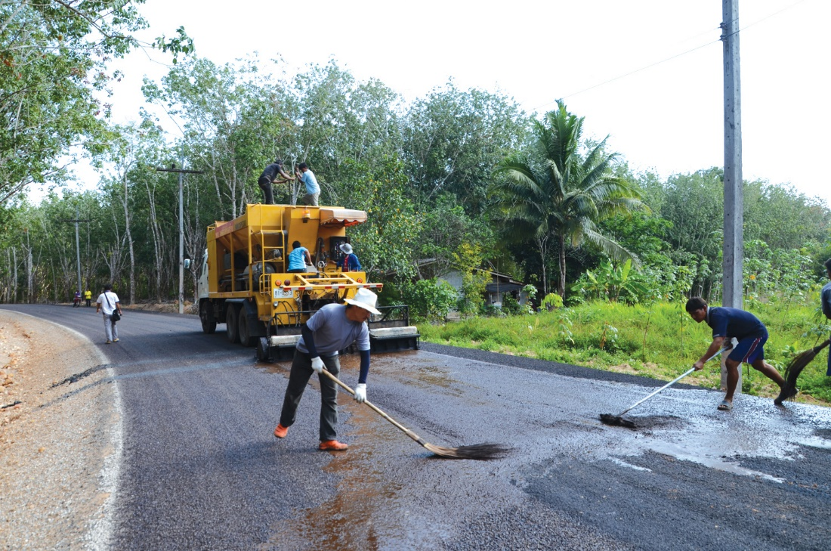
รายละเอียดการดำเนินงานโครงการ (ต่อ)
ข้อมูลวิธีการซ่อมบำรุงของกรมทางหลวงที่มีอยู่ในโปรแกรม TPMS
รหัสงาน 22100 งานฉาบผิวแอสฟัลต์ (Asphalt Seal Coating)
งานฉาบผิวทางด้วยแอสฟัลต์หรือวัสดุผสมแอสฟัลต์ หรือแอสฟัลต์กับวัสดุอื่นบนผิวทางเดิมเป็นการยืดอายุบริการเพิ่มความฝืดและอุดรอยแตกโดยวิธี Fog Seal, Sand Seal, Slurry Seal, Chip Seal, Fibro Seal, Macro Seal, Para Slurry เป็นต้น สำหรับงานตามรหัสนี้ ให้รวมการตีเส้นจราจรไว้ด้วย

Slide 33
รายละเอียดการดำเนินงานโครงการ (ต่อ)
รหัสงาน 22200 งานเสริมผิวลาดยางแอสฟัลต์ติกคอนกรีต (Asphaltic Concrete Overlay)
งานเสริมผิวทางให้แข็งแรงสามารถรับน้ำหนักต่อไปได้ด้วยวัสดุผสมแอสฟัลต์ (Cold Mix หรือ Hot Mix) หรือวัสดุผสม Modified Asphalt เช่น Para Asphalt หรือ Asphalt Penetration Macadam มีความหนาไม่น้อยกว่า 40 มม. บนผิวทางเดิมเต็มคันทาง โดยมีความลาดเอียงเดียวกัน และให้รวมการตีเส้นจราจรไว้ด้วย

Slide 34
รายละเอียดการดำเนินงานโครงการ (ต่อ)
รหัสงาน 23200 งานซ่อมทางผิวแอสฟัลต์ (Major Repair of Asphalt Pavement)
งานซ่อมบำรุงทางผิวแอสฟัลต์เดิมที่ชำรุดเสียหายถึงชั้นพื้นทาง (Base) ชั้นรองพื้นทาง (Sub base) หรือถึงชั้นคันทาง (Subgrade) โดยขุดจนถึงชั้นที่เสียหายออก แล้วลงวัสดุใหม่หรือทำการเสริมวัสดุชั้นพื้นทางตามความเหมาะสมแล้วทำผิวทางใหม่ หากการชำรุดเสียหายเกิดขึ้นเฉพาะผิวทางและพื้นทาง ก็สามารถดำเนินการซ่อมบำรุงด้วยวิธีการปรับปรุงชั้นทางเดิมในที่ (Pavement In-place Recycling) ได้
รหัสงาน 23300 งานปรับปรุงผิวทางแอสฟัลต์คอนกรีตเดิม นำกลับมาใช้ใหม่ (Asphalt Hot Mix Recycling)
งานปรับปรุงด้านคุณภาพของผิวทางแอสฟัลต์คอนกรีตเดิมที่ชำรุดเสียหาย ในลักษณะต่างๆ เช่นการแตกร้าว (Cracking) รูปทรงบิดเบี้ยว (Distortion) การทรุดตัว เป็นแอ่ง (Grade Depression) เป็นคลื่นลูกระนาด (Corrugation) คลื่นจากการเลื่อนไหล (Plastic Flow) เป็นร่องล้อ (Rutting) สภาพผิวทางมียางเยิ้ม (Bleeding) ยางเสื่อมคุณภาพ (Hardening) หรือการเลื่อนตัวระหว่างชั้นผิวทาง (Slipping) เป็นต้น โดยที่สภาพของพื้นทาง ยังคงความแข็งแรงดี การแก้ไขให้ดำเนินการโดยวิธี Asphalt Hot Mix In-place Recycling หรือ Asphalt Hot Mix In Plant Recycling

Slide 35
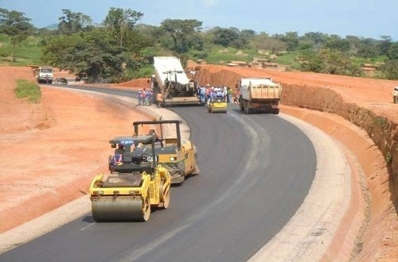
รายละเอียดการดำเนินงานโครงการ (ต่อ)
รหัสงาน 24000 งานบูรณะทางผิวแอสฟัลต์ (Rehabilitation)
งานบูรณะปรับปรุงทางหลวงที่ชำรุดเสียหายมากถึงชั้นโครงสร้างทาง (Pavement Structure) หรือตลอดจนถึงตัวคันทาง (Subgrade) โดยขุดถึงชั้นที่เสียหายออก แล้วลงวัสดุใหม่และ/หรือทำการเสริมวัสดุชั้นโครงสร้างทางตามที่กำหนดไว้ในแบบพร้อมทำผิวทางใหม่ และให้รวมการตีเส้นจราจรไว้ด้วย
งานซ่อมสร้างทาง (Reconstruction)
เป็นการซ่อมแซมโดยรื้อและสร้างใหม่ วิธีการซ่อมบำรุงประเภทนี้จะใช้ในกรณีที่ถนนมีสภาพความเสียหายที่มาก หรือมีการเสียรูปร่างของถนน

Slide 36
รายละเอียดการดำเนินงานโครงการ (ต่อ)
ศึกษาทบทวนแนวทางการเลือกวิธีการซ่อมบำรุงทั้งในประเทศและต่างประเทศ
แนวทางการเลือกวิธีการของซ่อมต่างประเทศ
เงื่อนไขในการซ่อมบำรุงขึ้นอยู่กับค่าดัชนีความขรุขระสากล (International Roughness Index หรือ IRI) สำหรับถนนที่สร้างใหม่นั้นค่า IRI จะอยู่ในช่วง 1.2 – 2.5 เมตร/กิโลเมตร โดยค่า IRI จะส่งผลให้ความเร็วที่ใช้ในการเดินทาง
กราฟแสดงความสัมพันธ์ระหว่างค่า IRI กับ ความเร็วยานพาหนะ (Paterson,1987)

Slide 37
รายละเอียดการดำเนินงานโครงการ (ต่อ)
แนวทางการเลือกวิธีการซ่อมของต่างประเทศ
งานฉาบผิวทาง Slurry Seal Type II เป็นการบำรุงรักษาเพื่ออุดรอยแตกและเป็นการป้องกันไม่ให้น้ำซึมผ่านลงไปใต้ผิวทาง ดังนั้นจึงควรซ่อมเมื่อผิวทางมีพื้นที่รอยแตกร้าวอยู่ในช่วง 10% - 30% เนื่องจากผลการศึกษาแบบจำลองการเสื่อมสภาพของสายทางของ HDM-4 พบว่ากรณีที่พื้นที่รอยแตกร้าวมากกว่า 30% สภาพผิวทางจะเกิดความเสียหายมาก ซึ่งการฉาบผิวทางไม่สามารถช่วยชะลอความเสียหายที่จะเกิดขึ้นในอนาคตได้ดีเท่าที่ควร
งานเสริมผิวทาง 4 5 8 และ 10 cm เป็นการเพิ่มความแข็งแรงให้กับผิวทางเดิม และปรับสภาพผิวทางให้มีความเรียบมากขึ้น จากการศึกษา Road Network Evaluation Tools โดย The World Bank พบว่าการกำหนดเกณฑ์การซ่อมเริ่มต้นที่แนะนำในการซ่อมบำรุงทางด้วยวิธีเสริมผิวทางแอสฟัลต์ (Overlays) ในถนนประเภทผิวทางผิวทางลาดยางมีค่า IRI อยู่ที่ประมาณ 3.00-4.00 m/km แสดงดังตารางต่อไปนี้
Road Standard | Overlays (IRI, m/km)
Very High Standard | 3.00
High Standard | 3.25
Medium Standard | 3.50
Low Standard | 3.75
Very Low Standard | 4.00

Slide 38
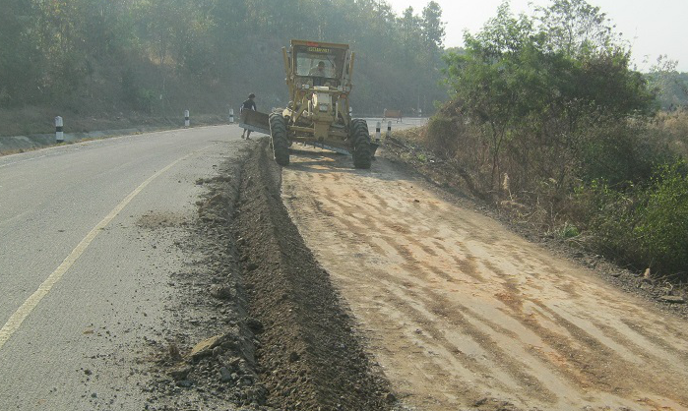
รายละเอียดการดำเนินงานโครงการ (ต่อ)
แนวทางการเลือกวิธีการซ่อมของต่างประเทศ
งานบูรณะทางผิวแอสฟัลต์ โดยทั่วไปผิวทางลาดยางของกรมทางหลวงจะมีความหนาชั้นทางประมาณ 50 mm ดังนั้นการบูรณะผิวทางจึงควรทำเมื่อ
    Rutting ≥ 50 mm.
    กรณีที่สภาพสายทางมีรอยแตกร้าว (Cracking) มากกว่า 50%
    มีรอยปะซ่อม (Patching) เป็นจำนวนมาก
    เมื่อ IRI ของสายทางมีค่าตั้งแต่ 4.0 m/km ขึ้นไป

Slide 39
รายละเอียดการดำเนินงานโครงการ (ต่อ)
เสนอแนะเกณฑ์พิจารณาการซ่อมบำรุง
Rutting เฉลี่ย เท่ากับ 5.09 mm
สรุปค่าความสียหายทั่วประเทศ (ผิวทางลาดยาง)
IRI เฉลี่ย เท่ากับ 2.86 m/km
% Cracking เฉลี่ย เท่ากับ 1.13 %

Slide 40
รายละเอียดการดำเนินงานโครงการ (ต่อ)
เสนอแนะเกณฑ์พิจารณาการซ่อมบำรุง
เงื่อนไขการซ่อมบำรุงบนผิวทางลาดยาง(ปัจจุบัน)
วิธีการซ่อม | ราคา (บาท/ตารางเมตร) | เงื่อนไขการซ่อม
Paraslurry | 160 | 2.05 <= IRI <=2.5 และ 0% <= Cracking Area < = 5% และ อายุผิวทาง =>3 ปี
Overlay 5 เซนติเมตร | 450 | 2.5<= IRI < 3.0 และ 0%<= Cracking Area <= 5% หรือ 10 มิลลิเมตร<= Rutting <= 50 มิลลิเมตร
Rehabilitation พร้อมปูผิว 5 เซนติเมตร | 575 | 3.0 <= IRI <=100 และ 0%<=Cracking Area <= 100% และ AADT < 8,000 หรือ 15 มิลลิเมตร<= Rutting <= 50 มิลลิเมตรและ AADT< 8,000
Rehabilitation พร้อมปูผิว 10 เซนติเมตร | 1,005 | 3.0 <= IRI <=100และ0%<=Cracking Area <= 100% และ AADT => 8,000 หรือ 15 มิลลิเมตร<= Rutting <= 50 มิลลิเมตร และ AADT=> 8,000
*เงื่อนไขและราคาค่าซ่อมบำรุงอ้างอิงจากโครงการสำรวจและวิเคราะห์สภาพทางหลวงผิวทางลาดยางและผิวทางคอนกรีต(2558)

Slide 41
รายละเอียดการดำเนินงานโครงการ (ต่อ)
เงื่อนไขการซ่อมบำรุงบนผิวทางลาดยาง(ปัจจุบัน)
เปรียบเทียบค่า IRI ก่อนการซ่อมบำรุงเทียบกับหลังมีการซ่อมบำรุง
สัดส่วนปริมาณงานตามวิธีการซ่อมบำรุง

Slide 42
รายละเอียดการดำเนินงานโครงการ (ต่อ)
เงื่อนไขการซ่อมบำรุงบนผิวทางลาดยาง(ปรับเปลี่ยนตามความต้องการของคณะกรรมการ)
วิธีการซ่อม | เงื่อนไขการซ่อม
Paraslurry | IRI <= 3.0 และ Cracking Area <= 10% หรือ Age => 3 ปี และ 2000>= AADT > 8,000
Salurry Seal | IRI <= 3.0 และ Cracking Area <= 10% หรือ Age => 3 ปี และ AADT < 2,000
AC Overlay | 3 <= IRI <= 3.5 หรือ Cracking Area <= 10% หรือ 5 mm <Rutting < 30 mm และ จำนวนรถบรรทุกหนัก < 3,000คัน/วัน
Para AC Overlay | 3 <= IRI <= 3.5 หรือ Cracking Area <= 10% หรือ 5mm < Rutting < 30mm และ 3000 คัน/วัน <= จำนวนรถบรรทุกหนัก < 5,000คัน/วัน
PMA Overlay | 3 <= IRI <= 3.5 หรือ Cracking Area <= 10% หรือ 5mm < Rutting < 30mm และ จำนวนรถบรรทุกหนัก >= 5,000คัน/วัน
Recycling 5 เซนติเมตร | (IRI => 3.5 และ 10% < Cracking Area < 20% และ AADT < 8,000) หรือ (IRI => 3.5 และ Rutting > 30mm และ AADT < 8,000)
Recycling 10 เซนติเมตร | (IRI => 3.5 และ 10% < Cracking Area < 20% และ AADT => 8,000) หรือ (IRI => 3.5 และ Rutting > 30mm และ AADT => 8,000)
ReCon. | (IRI => 3.5 และ Cracking Area > 20% และ AADT=> 8,000) หรือ (IRI => 3.5 และ Rutting > 30mm และ AADT => 8,000)
*เงื่อนไขการซ่อมบำรุงปรับเปลี่ยนตามความต้องการของคณทำงานกรมทางหลวงเมื่อ 9 มีนาคม 2560

Slide 43
รายละเอียดการดำเนินงานโครงการ (ต่อ)
เงื่อนไขการซ่อมบำรุงบนผิวทางลาดยาง(ปรับเปลี่ยนตามความต้องการของคณะกรรมการ)
เปรียบเทียบค่า IRI ก่อนการซ่อมบำรุงเทียบกับหลังมีการซ่อมบำรุง
สัดส่วนปริมาณงานตามวิธีการซ่อมบำรุง

Slide 44
รายละเอียดการดำเนินงานโครงการ (ต่อ)
เงื่อนไขการซ่อมบำรุงในผิวทางคอนกรีต(กรมทางหลวง)
1 นำเข้าข้อมูลความเสียหายโดยพิจารณาความเสียหายว่าเป็นประเภทLow-Cracking หรือ HI - Cracking
2 วิเคราะห์วิธีการซ่อมบำรุงด้วยวิธีการ Slab Replacement ในแผ่นคอนกรีตที่มีความเสียหายประเภท Hi-cracking วิเคราะห์วิธีการซ่อมบำรุงด้วยวิธีการ Sub Sealing โดยพิจารณาจากแผ่นคอนกรีตที่มีความเสียหายประเภท Low-Cracking
3 วิเคราะห์วิธีการซ่อมบำรุงด้วยวิธีการ AC Overlay โดยพิจารณาสายทางที่มีค่าดัชนีความขรุขระสากล (IRI) มากกว่า 4.5 เมตรต่อกิโลเมตร
4 วิเคราะห์วิธีการซ่อมบำรุงด้วยวิธีการ Joint Sealing โดยพิจารณารอยต่อของแผ่นคอนกรีตที่เกิดความเสียหาย โดยจะซ่อมแซมเฉพาะแผ่นที่เกิดความเสียหายเท่านั้น
กรณีที่แผ่นคอนกรีตไม่มีความเสียหายดังกล่าวมาแล้วข้างต้น ควรดำเนินการซ่อมบำรุงปกติ (Routine Maintenance) เพื่อเป็นการยืดอายุการใช้งานของผิวทางให้ดียิ่งขึ้น

Slide 45
รายละเอียดการดำเนินงานโครงการ (ต่อ)
High Crack > 0
Low crack > 0 or Faulting > 0
Flow Chart แสดงเงื่อนไขการซ่อมบำรุงในผิวทางคอนกรีต
พบ Joint Seal Damage
Joint Sealing**
IRI > 4.5
AC Overlay*
* ทำการซ่อมบำรุงทั้งช่วงกิโลเมตร
** ทำการซ่อมบำรุงเฉพาะแผ่นคอนกรีต

Slide 46
รายละเอียดการดำเนินงานโครงการ (ต่อ)
การปรับปรุงโปรแกรมบริหารบำรุงทาง (TPMS)
ศึกษา รวบรวมความต้องการในการใช้งานโปรแกรม TPMS
การปรับปรุงโปรแกรมบริหารบำรุงทาง (TPMS)
ศึกษาเทคโนโลยีทางด้านสารสนเทศที่เหมาะสมสำหรับใช้ในการปรับปรุงและพัฒนาระบบ TPMS
ติดตั้งระบบ และทดสอบการใช้งาน

Slide 47

รายละเอียดการดำเนินงานโครงการ (ต่อ)
องค์ประกอบในการพัฒนาระบบ
องค์ประกอบต่างๆ ภายในระบบ | เวอร์ชัน
Symfony CMF | 2.0
PHP Engine | 7.0
nginx Web Server | 1.10
Ubuntu Linux | 16.04 LTS
PostgresSQL Database | 9.6
PostGIS Extenstion | 1.5
JasperReports Server | 6.3
Apache Tomcat | 8.5
Java Runtime Environment | 8

Slide 48
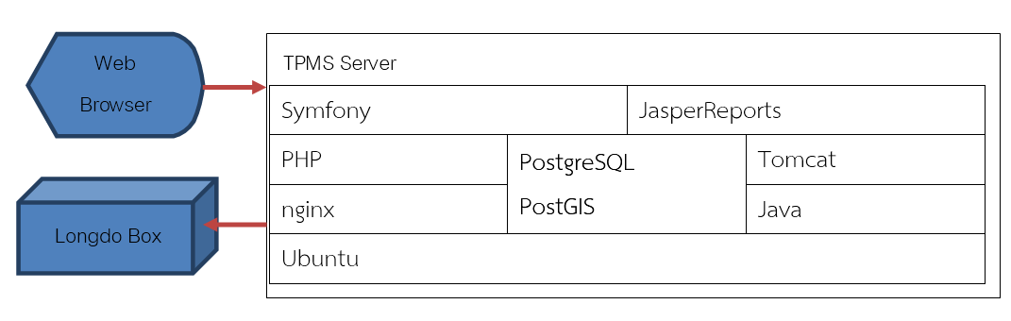
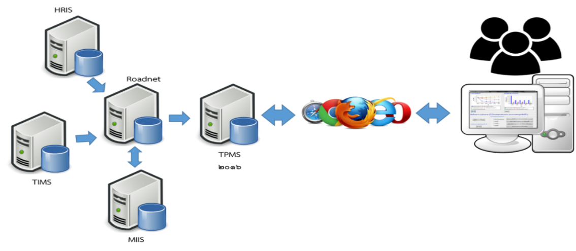
รายละเอียดการดำเนินงานโครงการ (ต่อ)
สถาปัตยกรรมภายในระบบที่จะพัฒนา

Slide 49
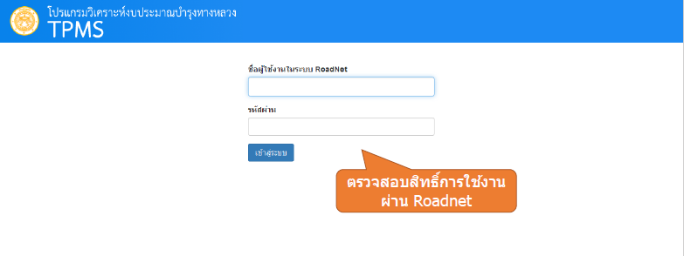
รายละเอียดการดำเนินงานโครงการ (ต่อ)
ปรับปรุงโปรแกรมบริหารบำรุงทาง (TPMS)
ตัวอย่างหน้าจอ (Mock up) ของโปรแกรม TPMS
ชื่อผู้ใช้งานและรหัสผ่านตามระบบ RoadNet
หน้าจอลงชื่อเข้าใช้งานโปรแกรม
http://d2p.longdo.com/doh-tpms/

Slide 50
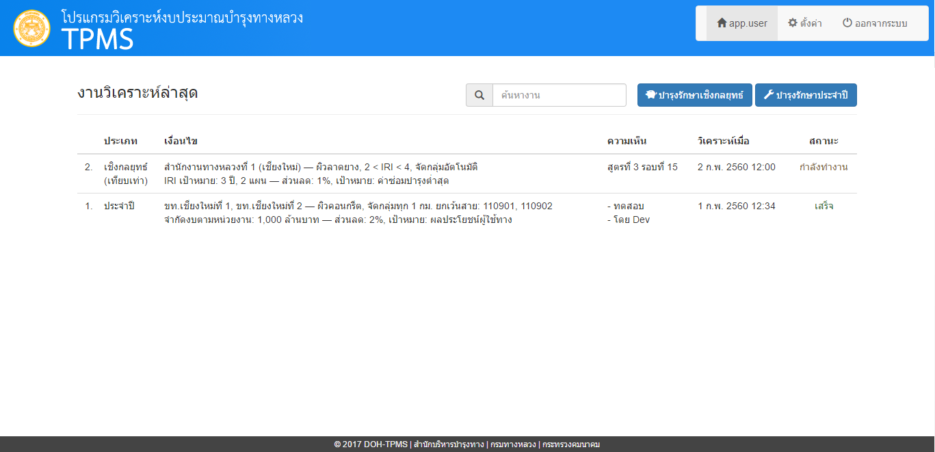
รายละเอียดการดำเนินงานโครงการ (ต่อ)
ตัวอย่างหน้าจอ (Mock up) ของโปรแกรม TPMS
เงือนไขที่ใช้เลือกวิเคราะห์
ประวัติการวิเคราะห์ 3 ครั้งหลังสุด
หน้าจอแสดงงานวิเคราะห์ล่าสุดที่ผู้ใช้งานได้ทำการวิเคราะห์ไว้
http://d2p.longdo.com/doh-tpms/

Slide 51
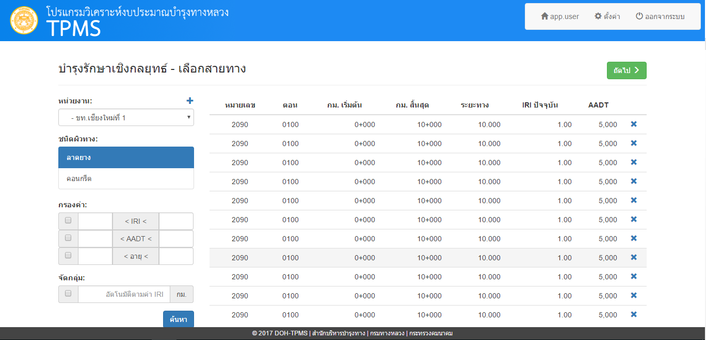
รายละเอียดการดำเนินงานโครงการ (ต่อ)
ตัวอย่างหน้าจอ (Mock up) ของโปรแกรม TPMS
หน้าจอบำรุงรักษาเชิงกลยุทธ์
คัดเลือก และกรองสายทาง
ข้อมูลสายทางตามหน่วยงานที่ทำการเลือกวิเคราะห์
หน้าจอวิเคราะห์บำรุงรักษาเชิงกลยุทธ์
http://d2p.longdo.com/doh-tpms/

Slide 52
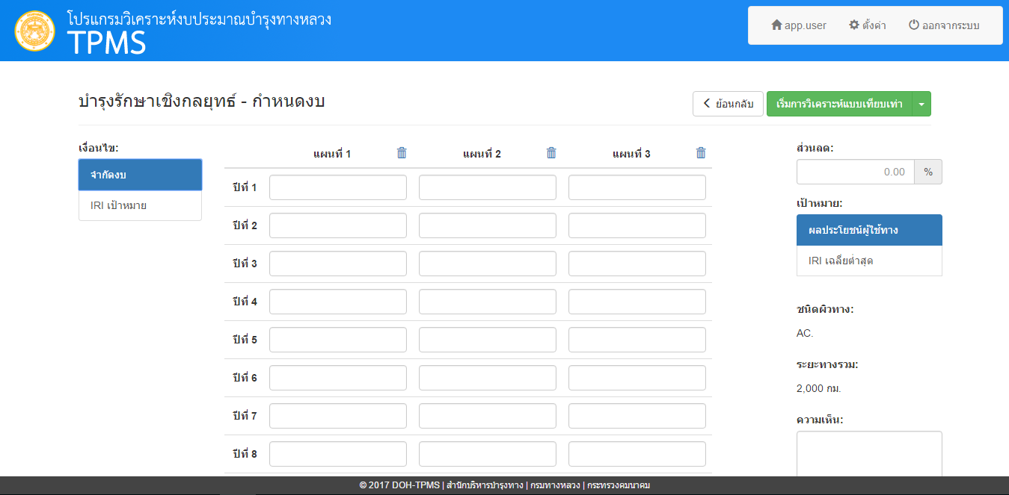
รายละเอียดการดำเนินงานโครงการ (ต่อ)
ตัวอย่างหน้าจอ (Mock up) ของโปรแกรม TPMS
หน้าจอบำรุงรักษาเชิงกลยุทธ์
หน้าจอกำหนดเงื่อนไขในการวิเคราะห์การบำรุงรักษาเชิงกลยุทธ์
http://d2p.longdo.com/doh-tpms/

Slide 53
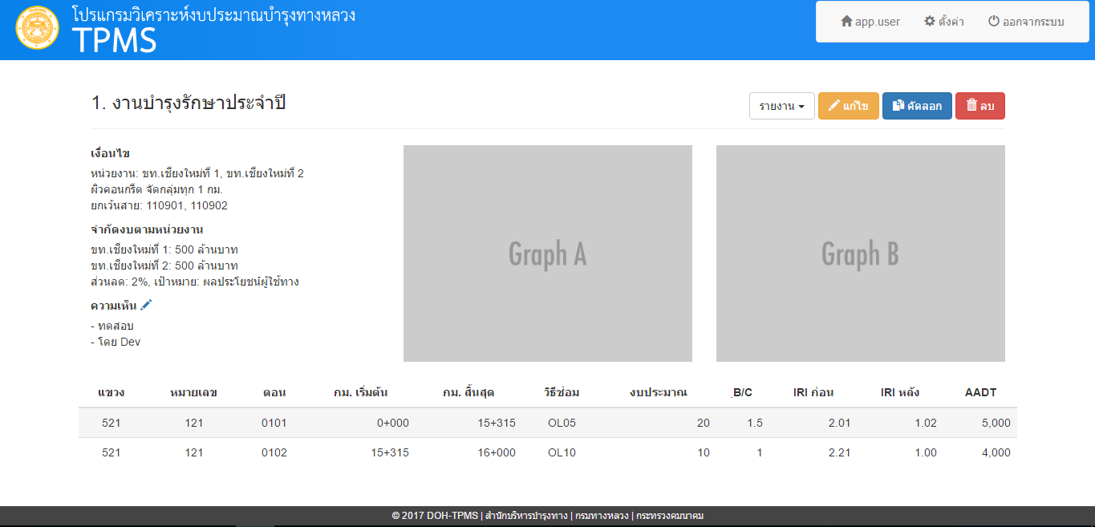
รายละเอียดการดำเนินงานโครงการ (ต่อ)
ตัวอย่างหน้าจอ (Mock up) ของโปรแกรม TPMS
หน้าจอแสดงผลการวิเคราะห์
เงื่อนไขและรายละเอียดการวิเคราะห์
กราฟแสดงผลการวิเคราะห์
หน้าจอแสดงผลการวิเคราะห์
http://d2p.longdo.com/doh-tpms/

Slide 54
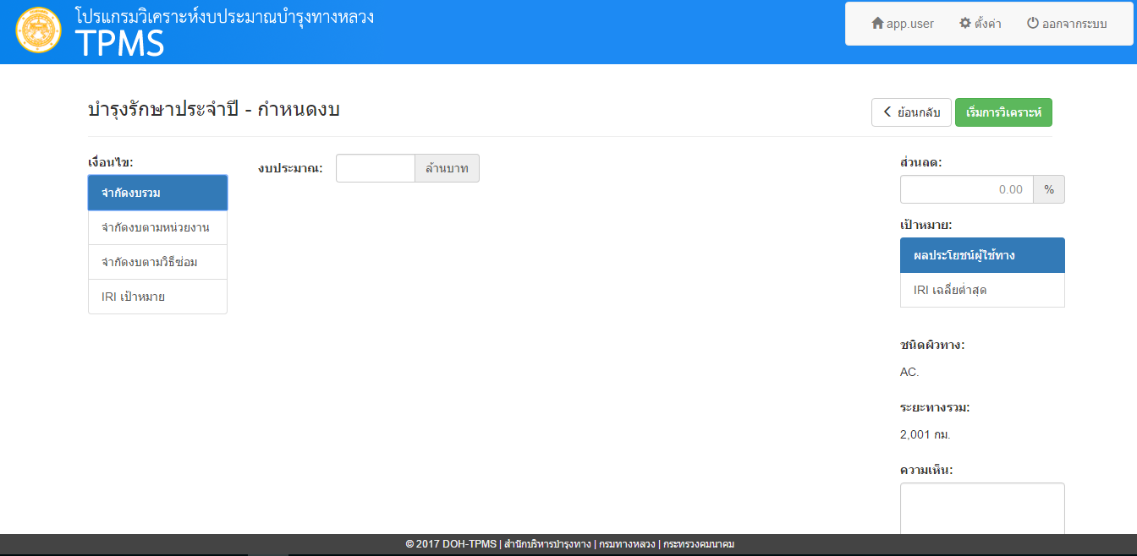
รายละเอียดการดำเนินงานโครงการ (ต่อ)
ตัวอย่างหน้าจอ (Mock up) ของโปรแกรม TPMS
หน้าจอบำรุงรักษาประจำปี
เลือกเงื่อนไขเพื่อทำการวิเคราะห์
หน้าจอกำหนดเงื่อนไขในการวิเคราะห์การบำรุงรักษาประจำปี
http://d2p.longdo.com/doh-tpms/

Slide 55
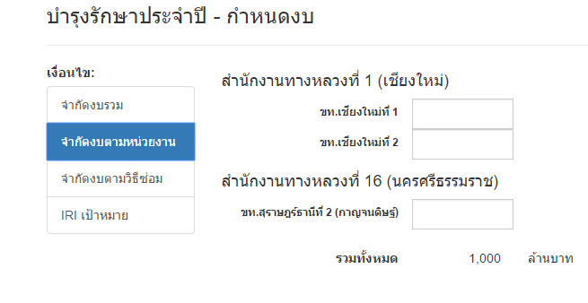
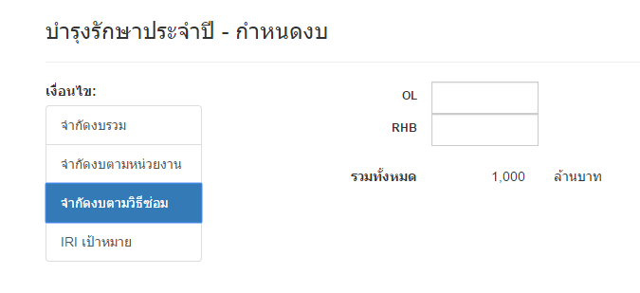
รายละเอียดการดำเนินงานโครงการ (ต่อ)
ตัวอย่างหน้าจอ (Mock up) ของโปรแกรม TPMS
หน้าจอบำรุงรักษาประจำปี
หน้าจอกำหนดเงื่อนไขในการซ่อมบำรุงประจำปี
http://d2p.longdo.com/doh-tpms/

Slide 56
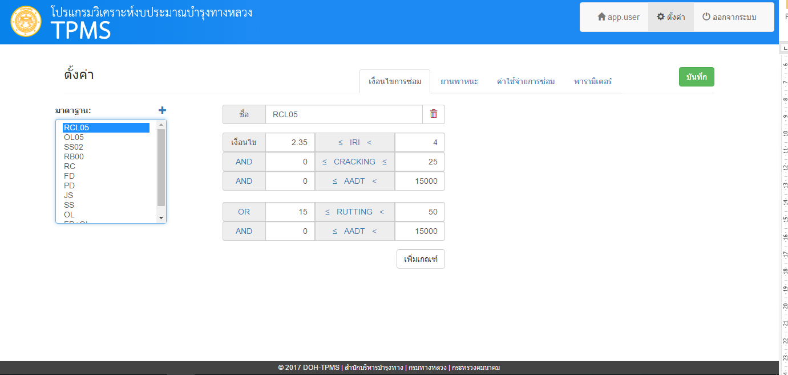
รายละเอียดการดำเนินงานโครงการ (ต่อ)
ตัวอย่างหน้าจอ (Mock up) ของโปรแกรม TPMS
หน้าจอตั้งค่า
สามารถปรับเปลี่ยนเกณฑ์การซ่อมได้ โดยจะบันทึกการตั้งค่าตามบัญชีผู้ใช้งานที่ทำการแก้ไข
หน้าจอฟังก์ชันการตั้งค่าเงื่อนไขการซ่อมบำรุง
http://d2p.longdo.com/doh-tpms/

Slide 57
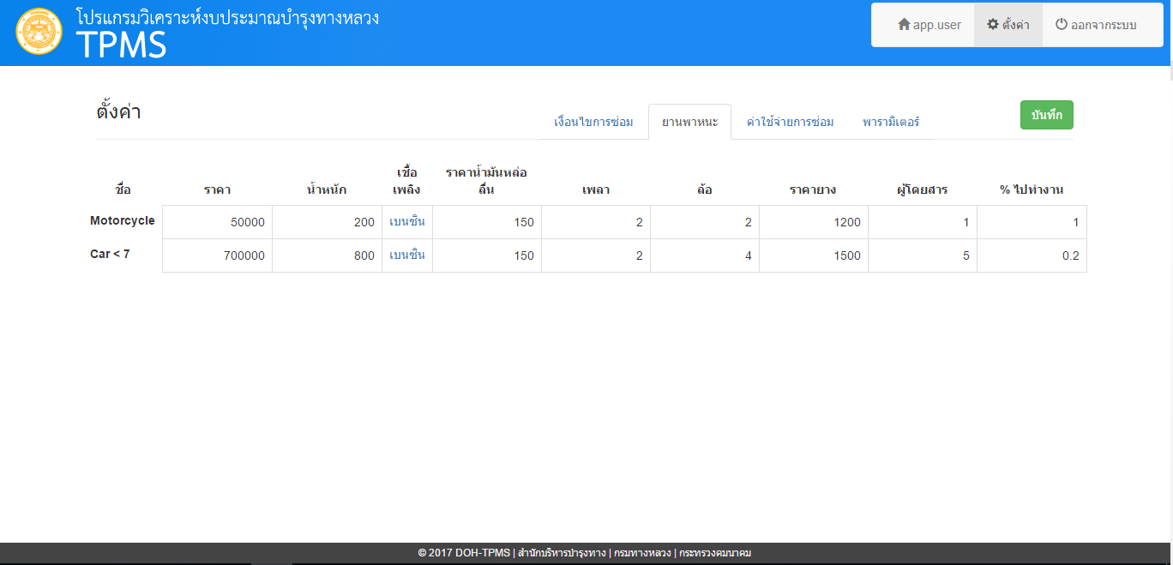
รายละเอียดการดำเนินงานโครงการ (ต่อ)
ตัวอย่างหน้าจอ (Mock up) ของโปรแกรม TPMS
หน้าจอตั้งค่า
หน้าจอฟังก์ชันการตั้งค่าค่าคงที่ของยานพาหนะ
http://d2p.longdo.com/doh-tpms/

Slide 58

รายละเอียดการดำเนินงานโครงการ (ต่อ)
ตัวอย่างหน้าจอ (Mock up) ของโปรแกรม TPMS
หน้าจอตั้งค่า
หน้าจอฟังก์ชันการตั้งค่าราคาค่าซ่อมบำรุงต่อหน่วย
http://d2p.longdo.com/doh-tpms/

Slide 59
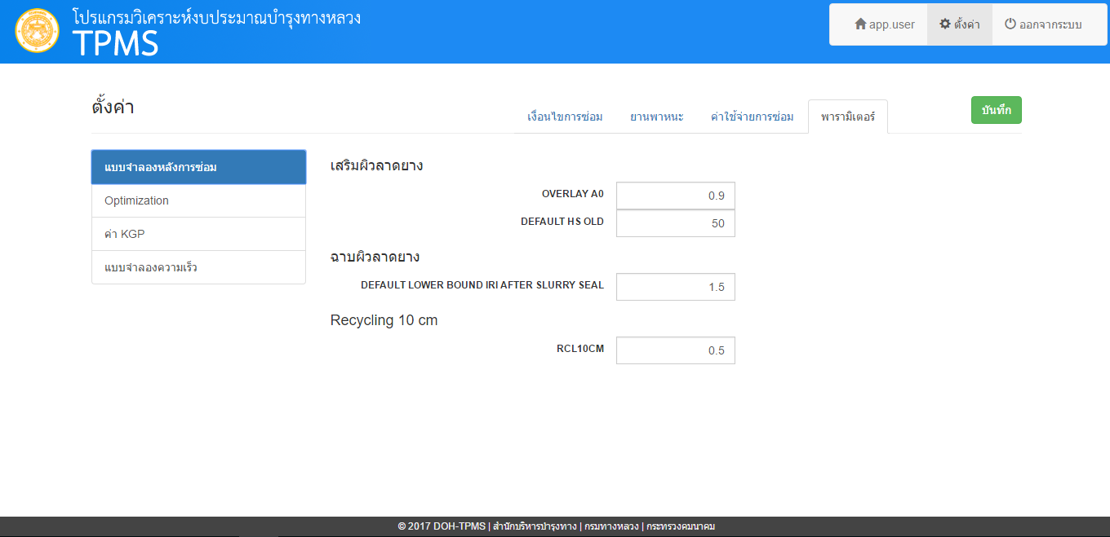
รายละเอียดการดำเนินงานโครงการ (ต่อ)
ตัวอย่างหน้าจอ (Mock up) ของโปรแกรม TPMS
หน้าจอตั้งค่า
ช่องเลือกค่าพารามิเตอร์ที่ต้องการตั้งค่า
หน้าจอฟังก์ชันการตั้งค่าพารามิเตอร์ต่างๆ
http://d2p.longdo.com/doh-tpms/

Slide 60


รายละเอียดการดำเนินงานโครงการ (ต่อ)
  การจัดซื้อคอมพิวเตอร์และอุปกรณ์สนับสนุน
 | คุณสมบัติเครื่องคอมพิวเตอร์แม่ข่าย | คุณสมบัติเครื่องคอมพิวเตอร์ที่ทำการจัดซื้อ
1 | มีหน่วยประมวลผลกลาง (CPU) แบบ 8 แกนหลัก (8 core) หรือดีกว่า สำหรับคอมพิวเตอร์แม่ข่าย (Server) ดยเฉพาะและมีความเร็วสัญญาณนาฬิกาไม่น้อยกว่า 2.4 GHz จำนวนไม่น้อยกว่า 2 หน่วย | Intel Xeon E5-2640 v4 (2.4GHz, 8-core, 90W, 2 Processor)
2 | CPU รองรับการประมวลผลแบบ 64 bit มีหน่วยความจำแบบ Cache Memory ไม่น้อยกว่า 20 MB | 20 MB L3 Cache, 64 bit
3 | มีหน่วยความจำหลัก (RAM) ชนิด ECC DDR3 หรือดีกว่า ขนาดไม่น้อยกว่า 32 GB | 64 GB (4x16) RDIMM, 2400 MT/s, Dual Rank, x8 Data Width
4 | สนับสนุนการทำงาน RAID ไม่น้อยกว่า RAID 0, 1, 5 | PERC H730 Integrated RAID Controller, 1GB (Raid 0,1,5)
5 | มีหน่วยจัดเก็บข้อมูล (Hard Drive) ชนิด SCSI หรือ SAS หรือ SATA ที่มีความเร็วรอบไม่น้อยกว่า 7,200 รอบต่อนาที หรือ ชนิด Solid State Drives หรือดีกว่า และมีความจุไม่น้อยกว่า 450 GB จำนวนไม่น้อยกว่า 4 หน่วย | 3 x 4TB 7.2K RPM NLSAS 512n 3.5in Hot-plug Hard Drive
6 | มี DVD-ROM หรือดีกว่า แบบติดตั้งภายใน หรือติดตั้งภายนอก จำนวน 1 หน่วย | DVD ROM,SATA, INTERNAL
7 | มีช่องเชื่อมต่อระบบเครือข่าย (Network Interface) แบบ 10/100/1000 Base-T หรือดีกว่า จำนวนไม่น้อยกว่า 2 ช่อง | Broadcom 5720 QP 1Gb Network Daughter Card
8 | Power Supply แบบ Redundant Power Supply หรือ Hot Swap จำนวน 2 หน่วย | Dual, Hot-plug, Redundant Power Supply (1+1), 495W

Slide 61
รายละเอียดการดำเนินงานโครงการ (ต่อ)
เตรียมการขอ IP Address และ Domain name
www.tpms.doh.go.th
http://d2p.longdo.com/doh-tpms/

Slide 62
สรุปการส่งมอบเอกสารรายงาน
รายงานและเอกสาร | จำนวน (ฉบับ) | กำหนดส่ง
รายงานเบื้องต้น (Inception Report) | 20 | 28 ตุลาคม 2559 (30 วัน นับถัดจากวันลงนามในสัญญา)
รายงานความก้าวหน้าครั้งที่ 1 (Progress Report I) | 20 | 28 ธันวาคม 2559 (90 วัน นับถัดจากวันลงนามในสัญญา)
รายงานขั้นกลาง (Interim Report) | 20 | 28 มีนาคม 2560 (180 วัน นับถัดจากวันลงนามในสัญญา)
รายงานความก้าวหน้าครั้งที่ 2 (Progress Report II) | 20 | 26 มิถุนายน 2560 (270 วัน นับถัดจากวันลงนามในสัญญา)
ร่างรายงานฉบับสมบูรณ์ (Draft Final Report) | 20 | 26 กรกฎาคม 2560 (300 วัน นับถัดจากวันลงนามในสัญญา)
รายงานฉบับสมบูรณ์ (Final Report) | 150 | 22 กันยายน 2560 (360 วัน นับถัดจากวันลงนามในสัญญา)
รายงานย่อสำหรับผู้บริหาร (Executive Summary Report) | 20
รายงานสรุปผลการวิเคราะห์งบประมาณ | 20
คู๋มือการใช้งานระบบ | 150
คู๋มือการดูแลรักษาระบบ | 20
CD ในรูปแบบ Digital File | 20

Slide 63
แผนการดำเนินงาน

Slide 64

จบการนำเสนอ
รายงานขั้นกลาง
(Interim Report)
โครงการปรับปรุงโปรแกรมบริหารงานบำรุงทาง (TPMS)

